Slide 2
Осень – это время листопада.

Slide 3
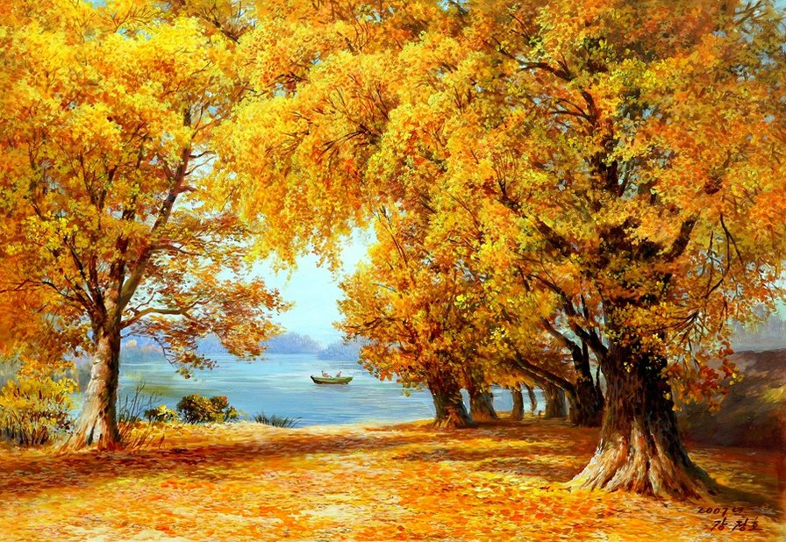
Как вы понимаете выражение «золотая осень»?

Slide 4
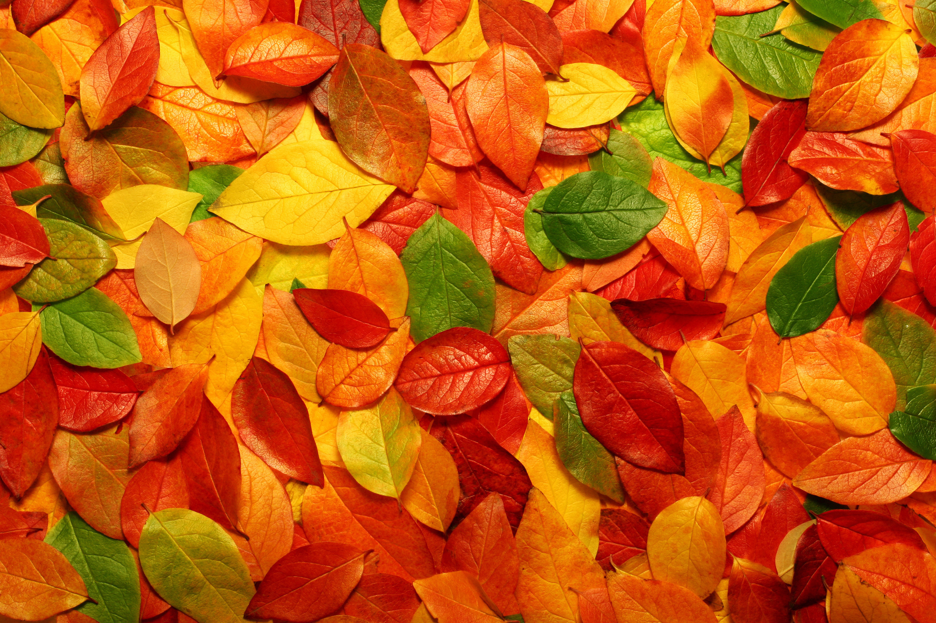
Как вы понимаете выражение «ковёр из листьев»?

Slide 5
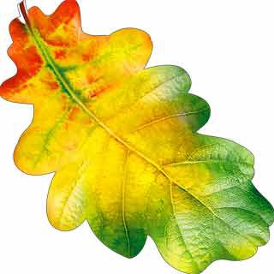
Как называется лист дуба?

Slide 6
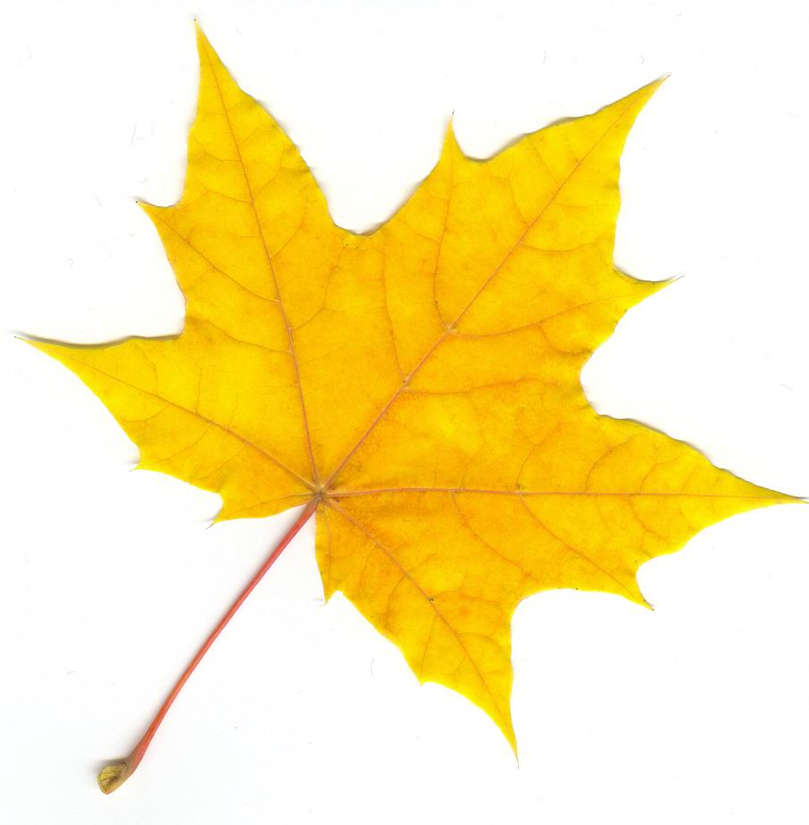
Как называется лист клёна?

Slide 7
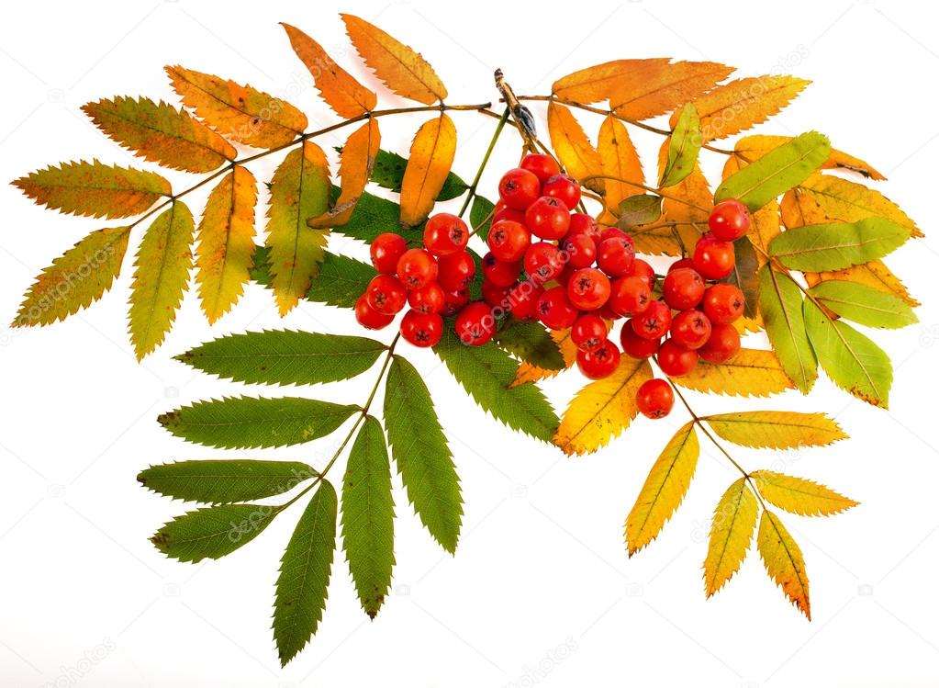
Как называется лист рябины?

Slide 8
Как называется лист берёзы?

Slide 9
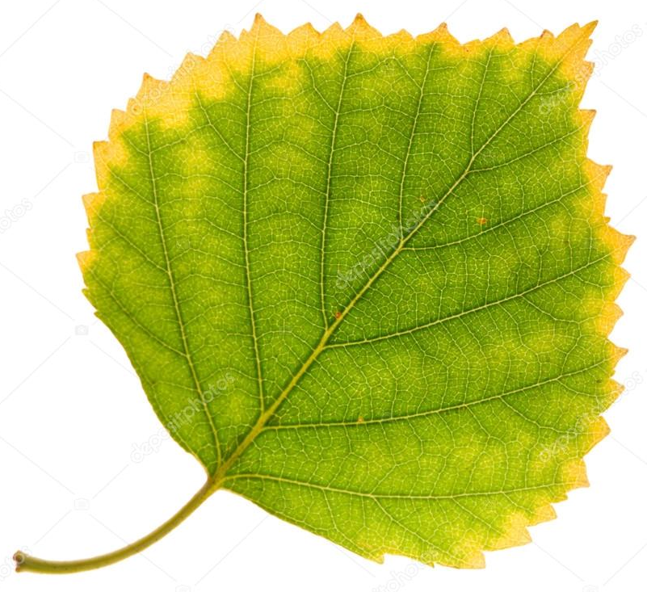
Как называется лист осины?

Slide 10
Как называется лист липы?

Slide 11
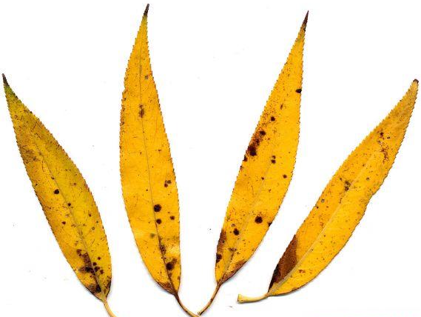
Как называется лист ивы?

Slide 12
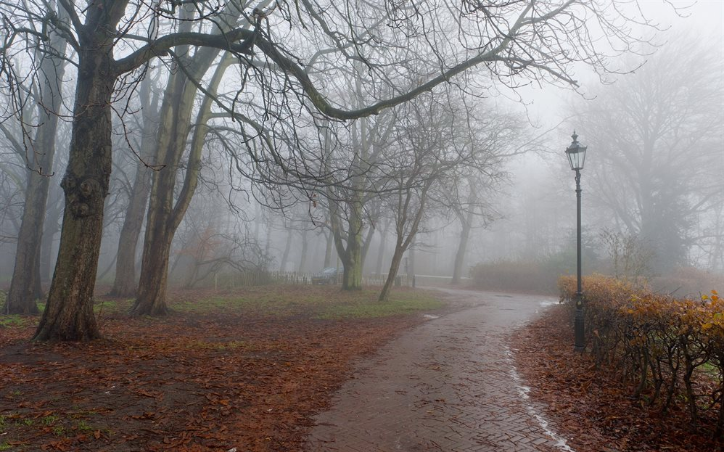
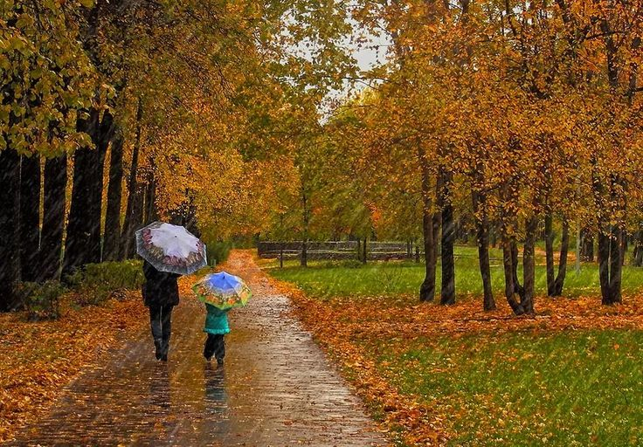
Погода осенью
ТУМАН
ДОЖДЬ

Slide 13
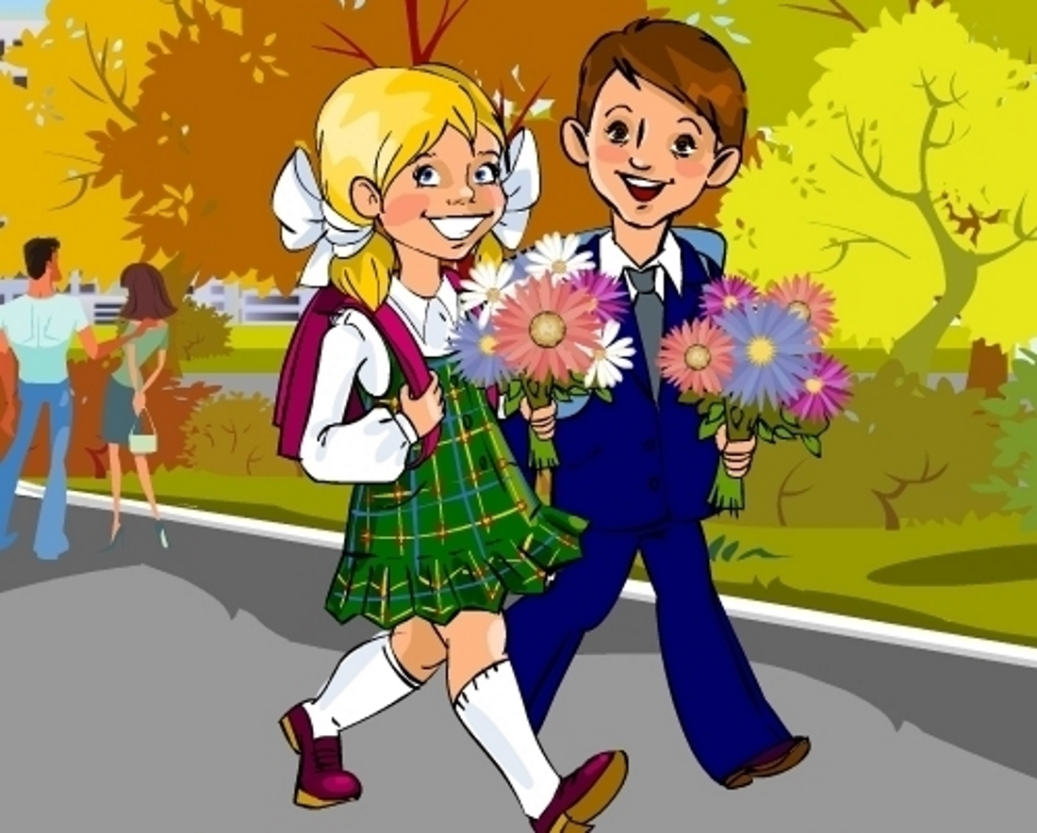
1 сентября – День знаний.

Slide 14
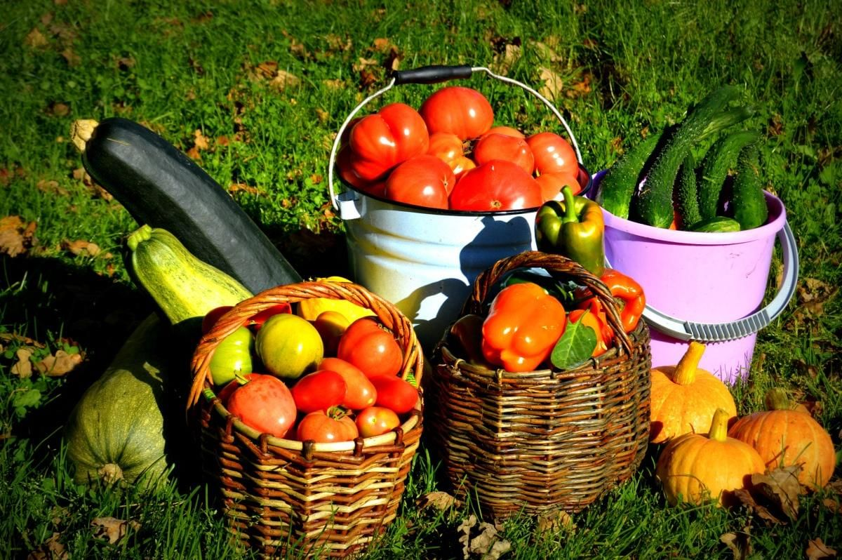
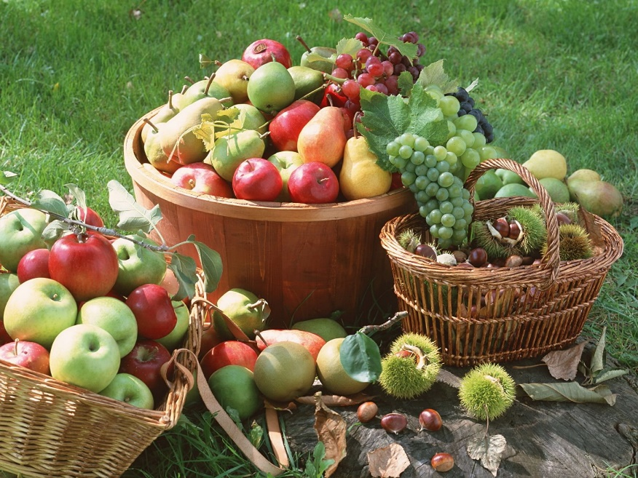
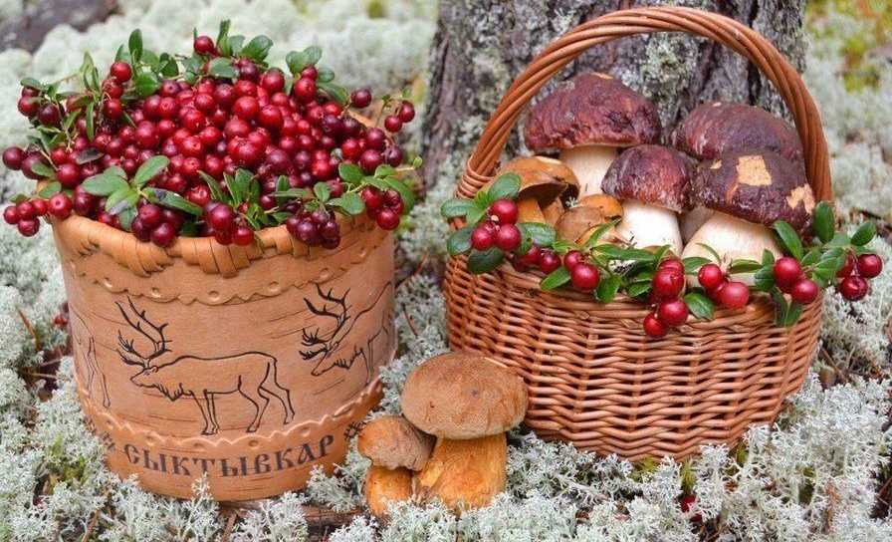
Осень – это время сбора урожая. Собирают урожай не только фруктов и овощей, но и грибов и ягод.

Slide 15
Осенью многие птицы улетают на юг – в тёплые страны.
Таких птиц называют перелётными. Они улетают потому, что им нечем питаться. С приходом холодов исчезают насекомые и растения.

Slide 16
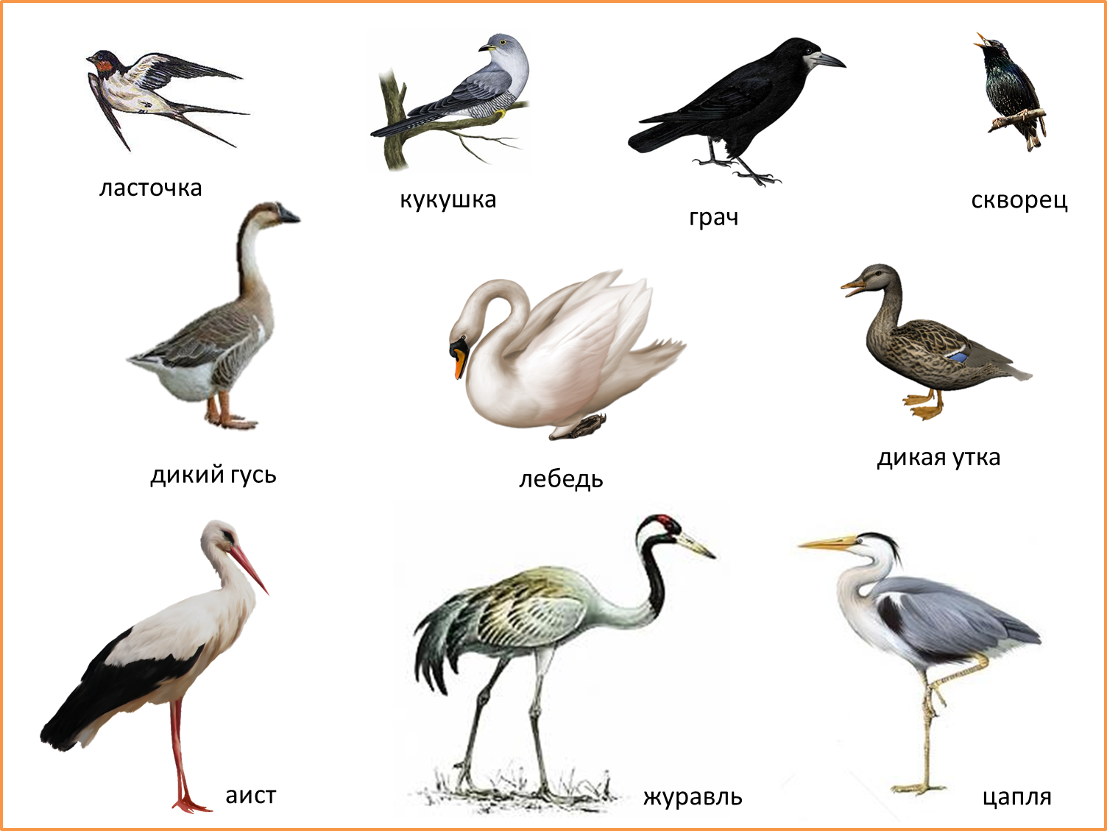
Перелётные птицы.

Slide 17
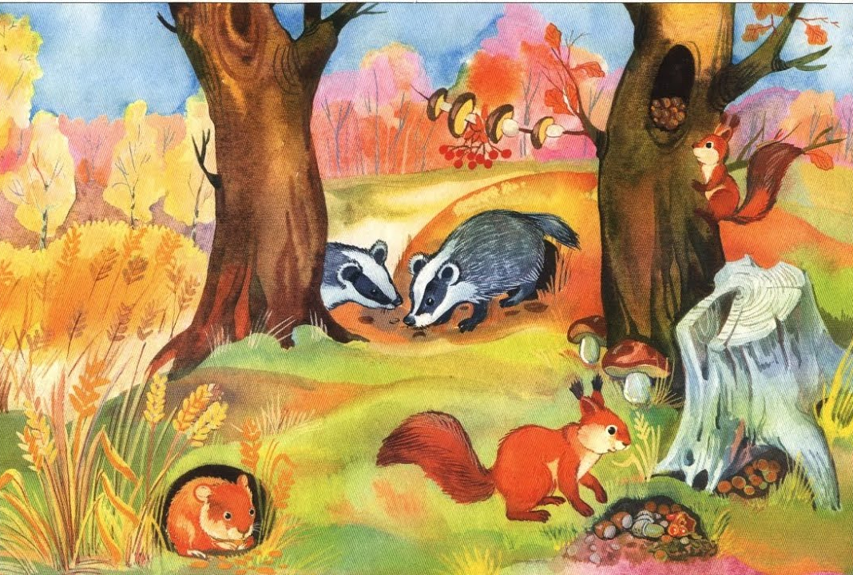
Осенью животные готовятся к зиме.

Slide 18
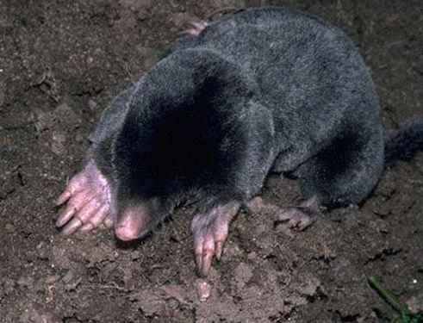
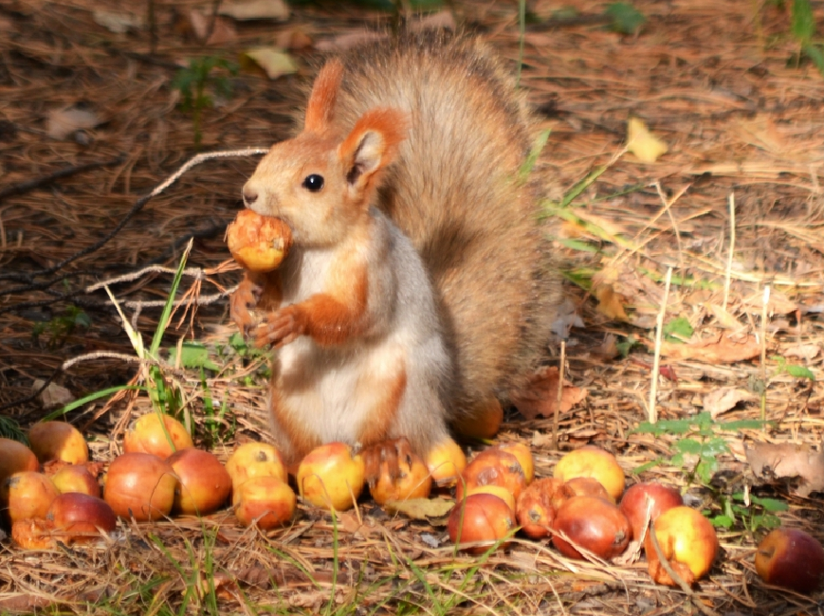
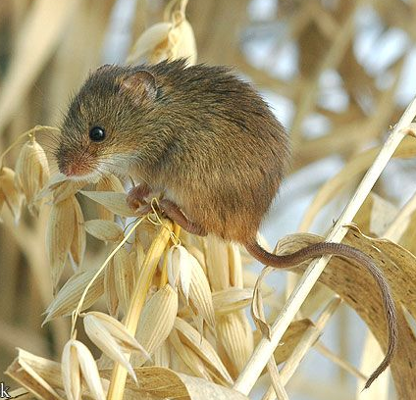
Белка, мышь и крот делают запасы на зиму.

Slide 19
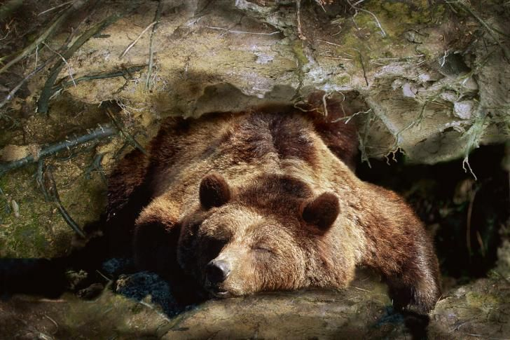
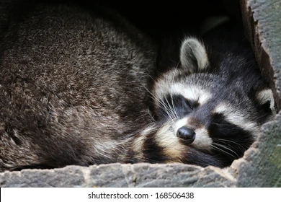
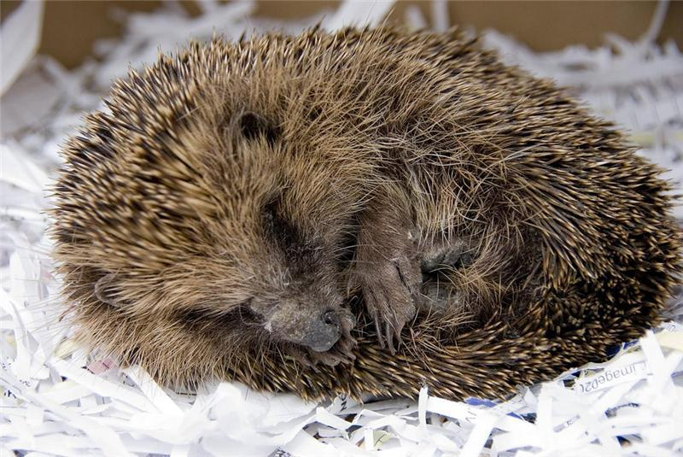
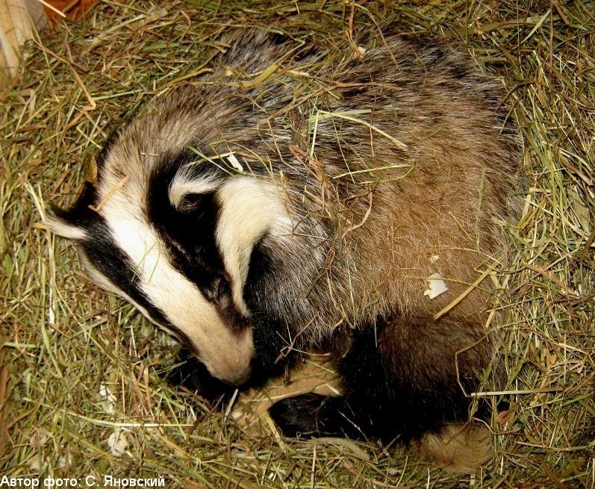
Медведь, енот, ёж и барсук осенью нагуливают жир и утепляют свои жилища, потому что зимой они впадут в спячку.

Slide 20
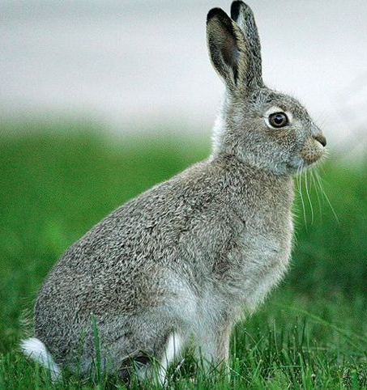
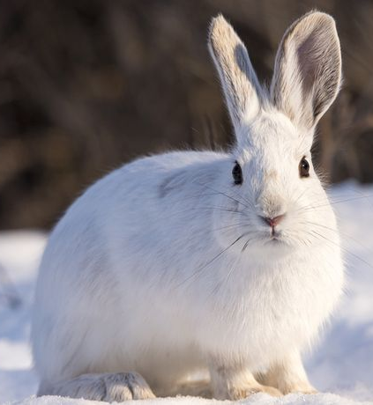
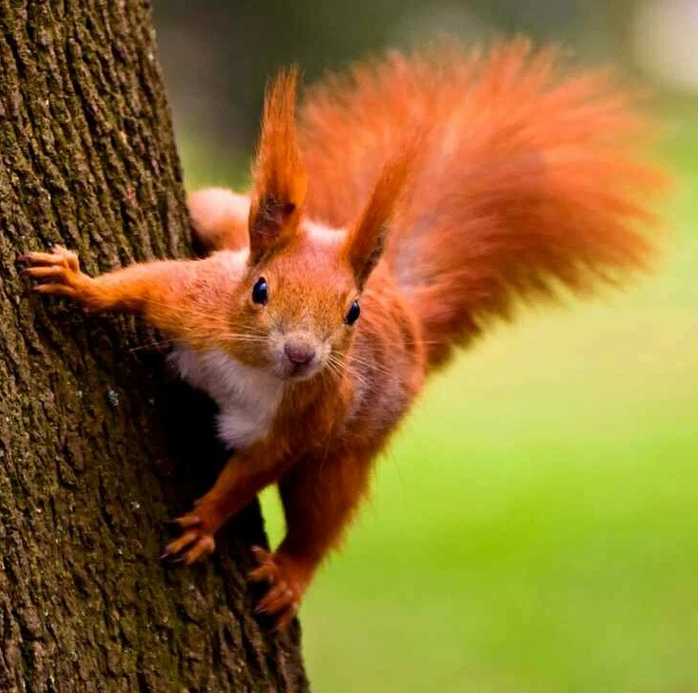
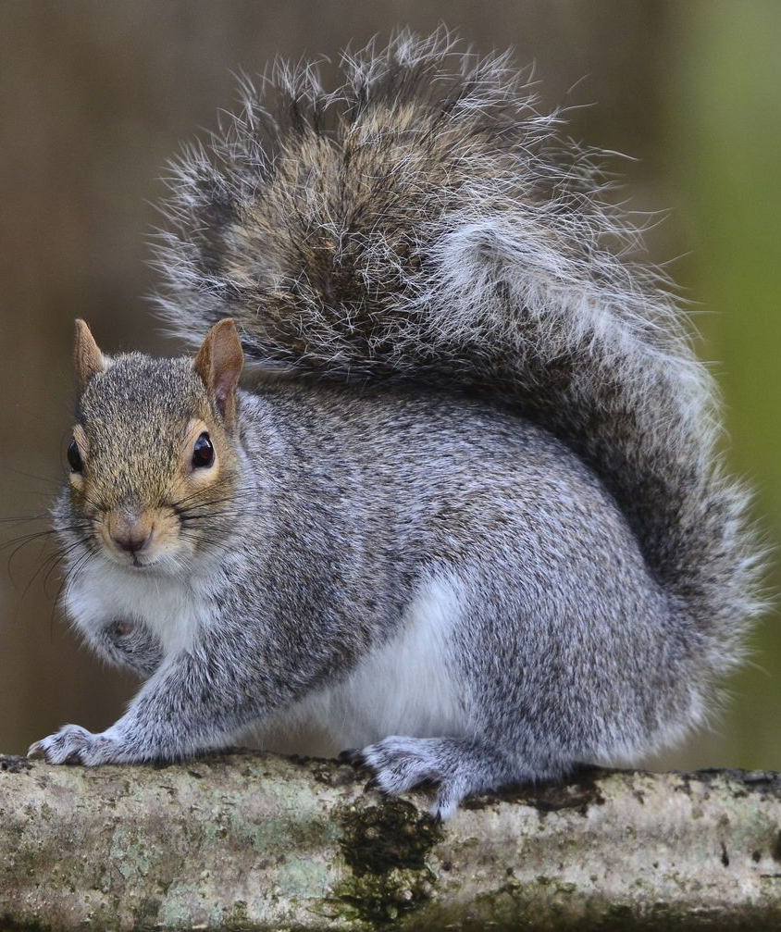
Заяц и белка меняют свои шубки к зиме.

